Slide 1
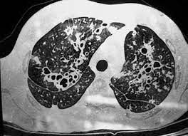
Factores relacionados con las agudizaciones e ingresos hospitalarios en pacientes con bronquiectasias
Aureliano Aís Daza, Sofía Gutiérrez Hernández, Alfonso Marín Andreu, Raquel De Andrés David, Aurelio Arnedillo Muñoz
Objetivo
Variables
Analizar qué factores se asocian a la existencia de agudizaciones e ingresos hospitalarios en pacientes diagnosticados de bronquiectasias.
Datos demográficos (sexo, edad...)
Tabaquismo
Enfermedades asociadas
Etiología de las bronquiectasias
Función pulmonar (FVC% y FEV1%)
Agudizaciones e ingresos hospitalarios
Colonización y resistencia antibiótica
Aislamientos microbiológicos
Tratamiento (corticoides orales e inhalados, antibioterapia inhalada, azitromicina, mucolíticos...)
Material y métodos
Estudio observacional, descriptivo y retrospectivo
Pacientes diagnosticados de bronquiectasias vistos en consulta general de Neumología, desde el 1 de enero al 1 de julio de 2022

Slide 2
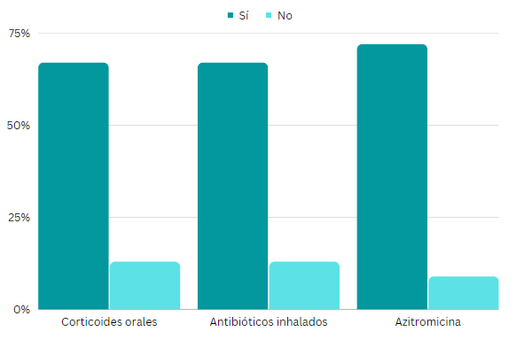
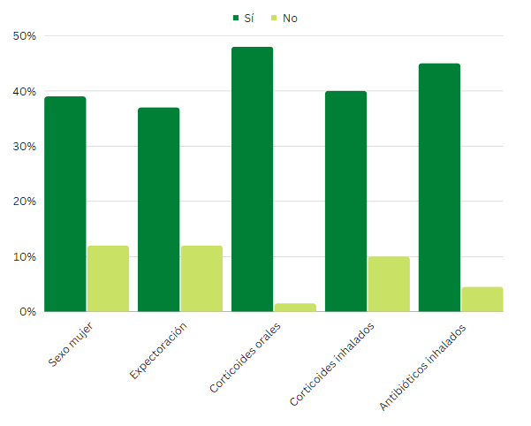
Agudizaciones
Hospitalizaciones
Ingresaban menos los pacientes que no requerían tratamiento con corticoides orales de forma crónica (67% vs 13%, con valor p 0.0001), los que no tomaban antibioterapia inhalada (67% vs 13% con valor p 0.02) y los que no tomaban azitromicina (72% vs 9%, con valor p 0.02)
Conclusiones
Agudizaban más las mujeres (39% vs 12%, p <0,001) y los que tomaban corticoides inhalados (40% vs 10%, p 0.03)
Agudizaban menos los pacientes sin expectoración (37% vs 12%, p=0.04), los que no tomaban corticoides orales (48% vs 1.5%, p 0.0001), y los que no estaban en tratamiento con antibioterapia inhalada (45% vs 4.5%, p 0.017).
Presentaban más agudizaciones las mujeres y los pacientes que precisaban tratamiento crónico con corticoides orales y más ingresos los pacientes en tratamiento con corticoides orales y azitromicina.
No se observaron diferencias estadísticamente significativas en cuanto a la etiología de las bronquiectasias y los microorganismos aislados

